Slide 1
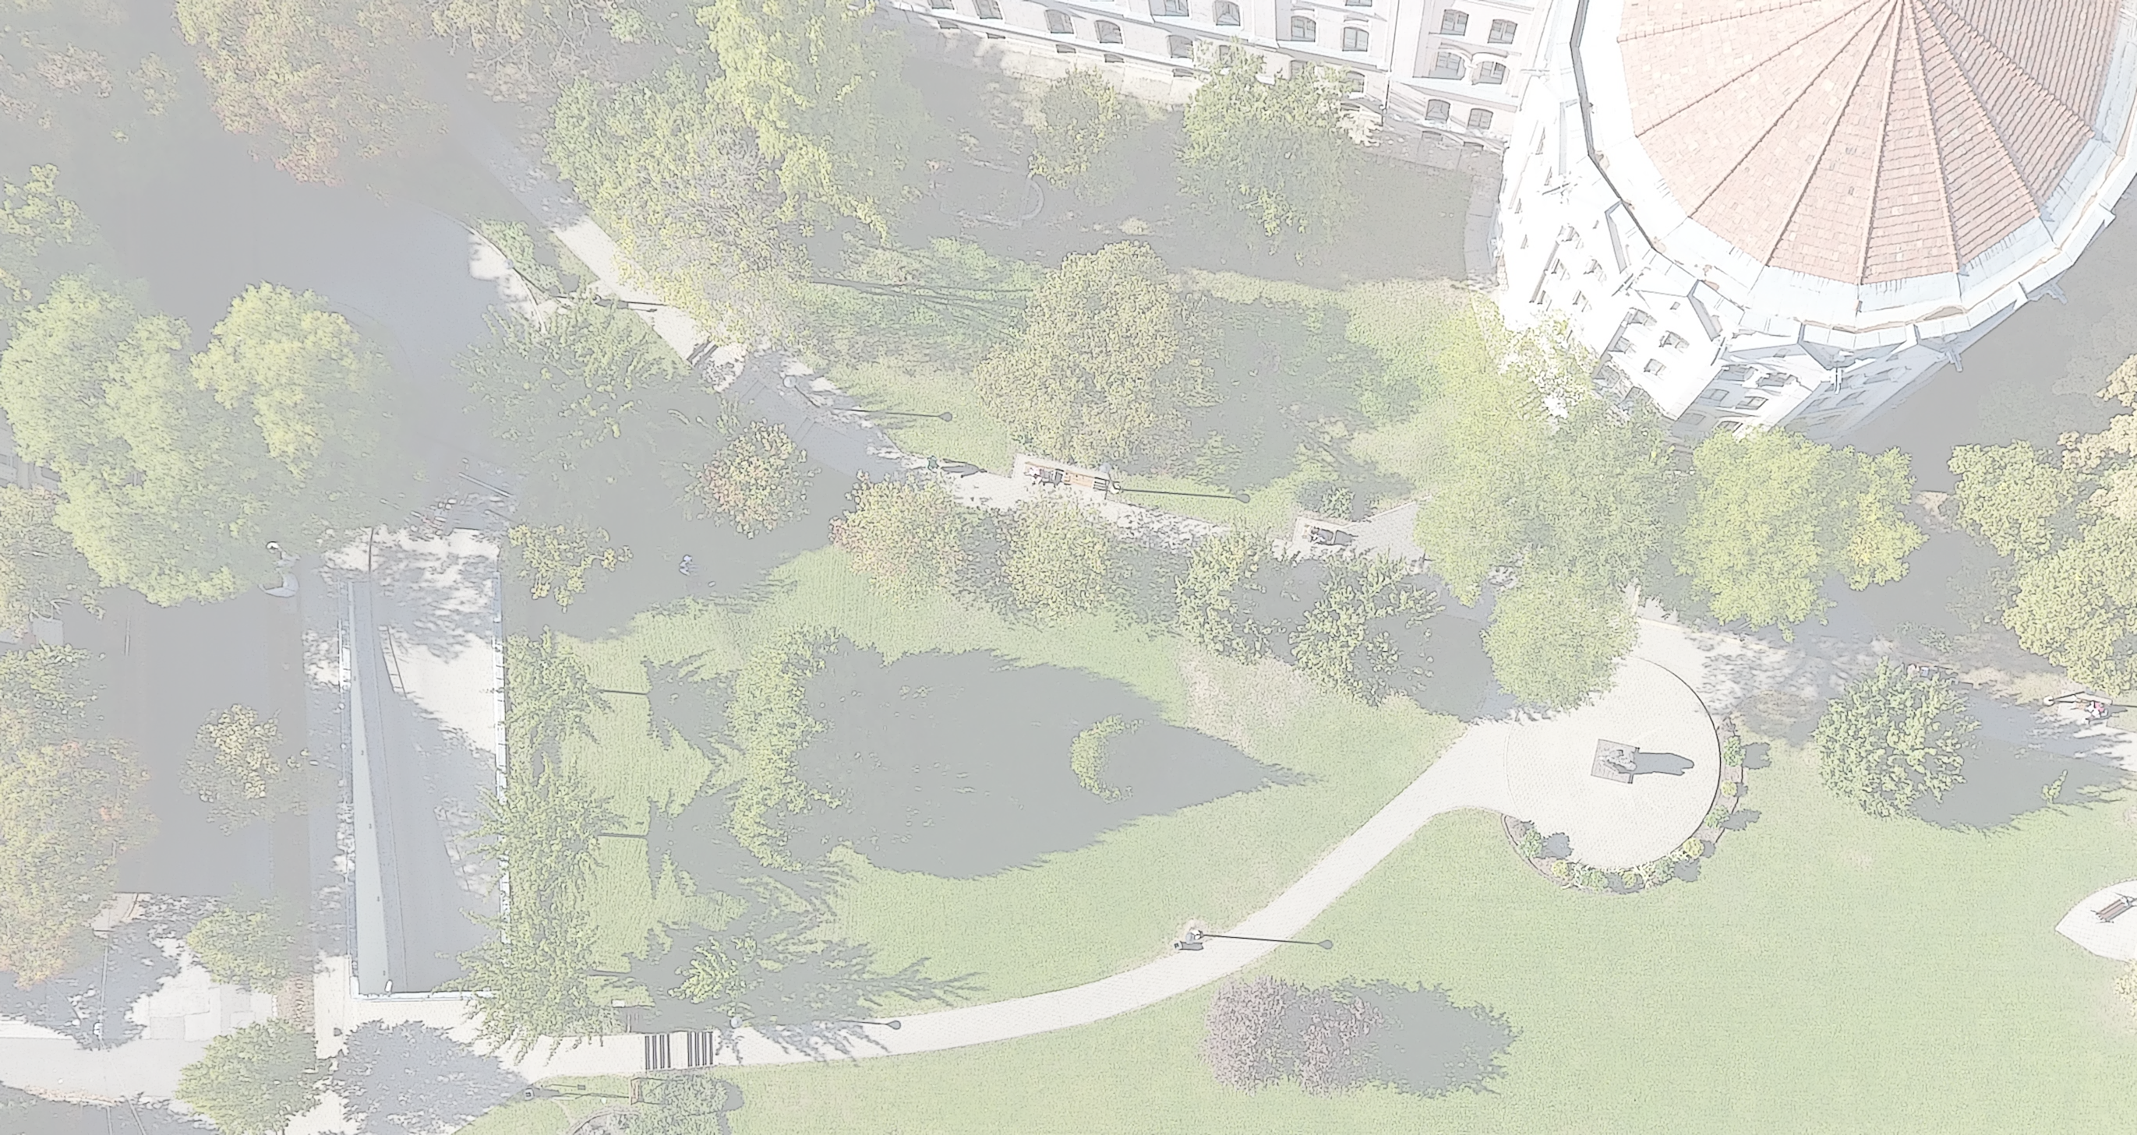


Drón- és légifelvételezések természeti földrajzi, természetvédelmi alkalmazásai
Kovács Ferenc, Mucsi László, Novák Zsolt, Páll Dávid Gergely, Szatmári József, Tobak Zalán, van Leeuwen Boudewijn
Szegedi Tudományegyetem
Természeti Földrajzi és Geoinformatikai Tanszék
Szegedi Légifotó Nap – 2017. szeptember 29.
Notes:
Háttérbe jöhetne egy kép a hétfői repülésből…

Slide 2
Környezeti monitoring
Természetvédelem
Városi felszínborítás
Városi felszínhőmérséklet
Geomorfológia
Régészet
Infrastruktúra
Alkalmazások
1
2
Platform
Szenzor
Szegedi Légifotó Nap – 2017. szeptember 29.

Slide 3
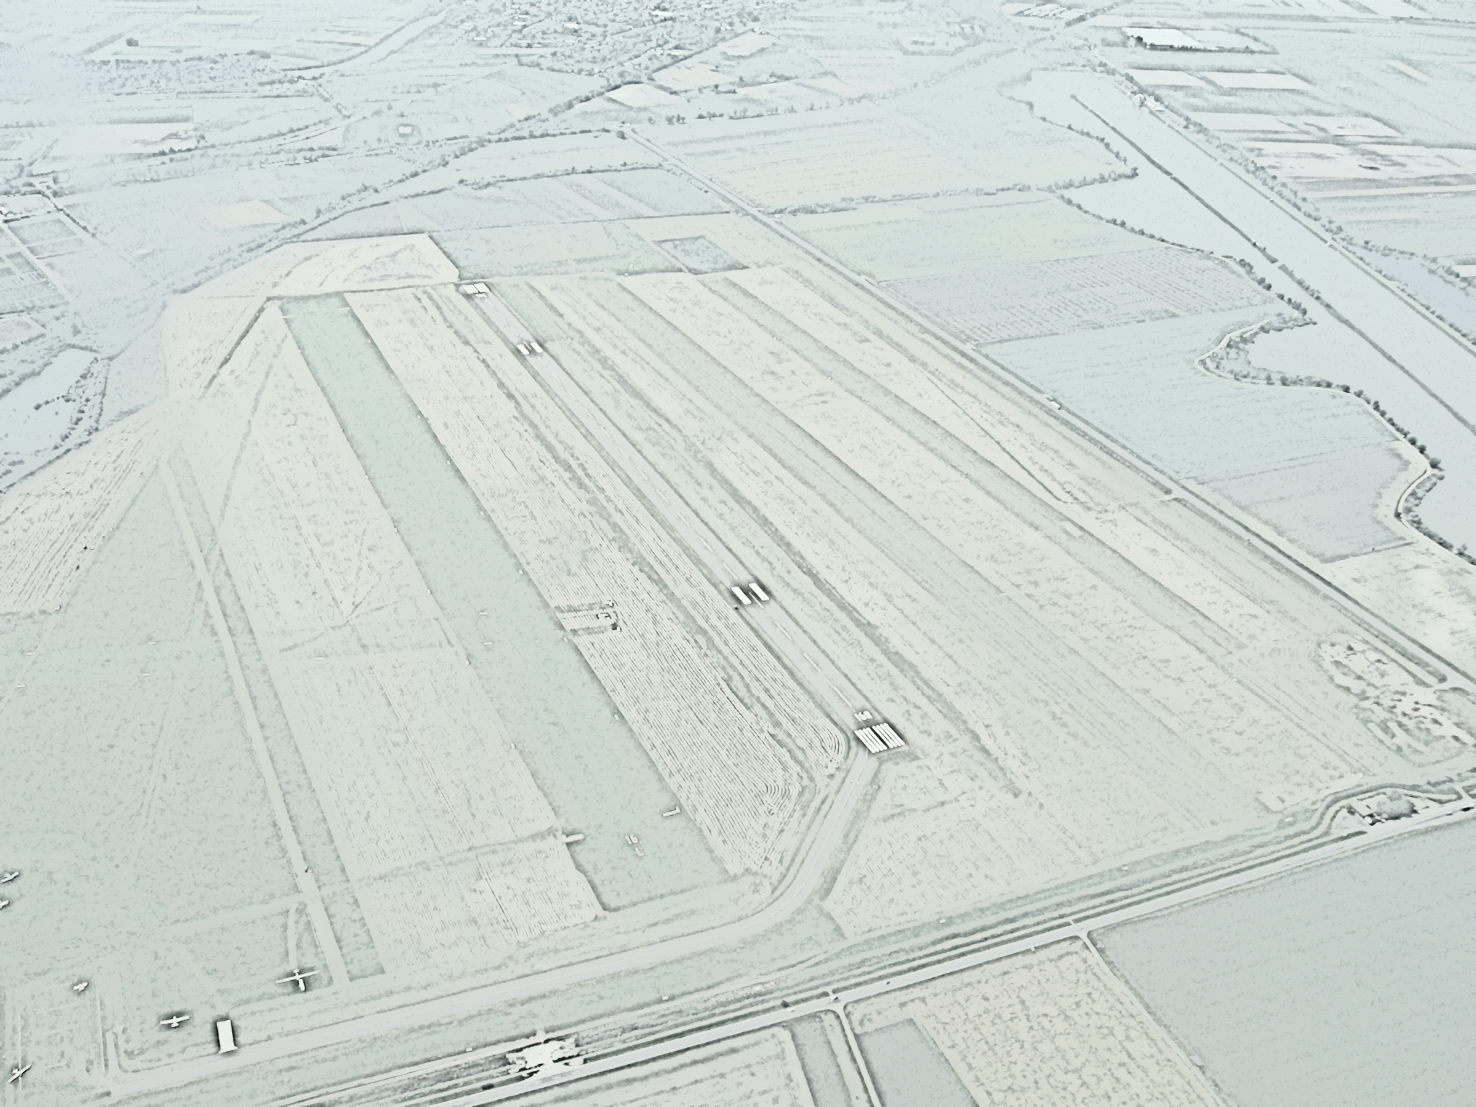
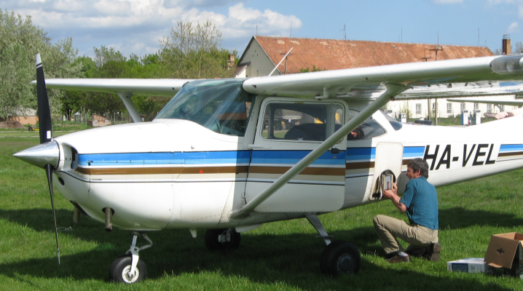
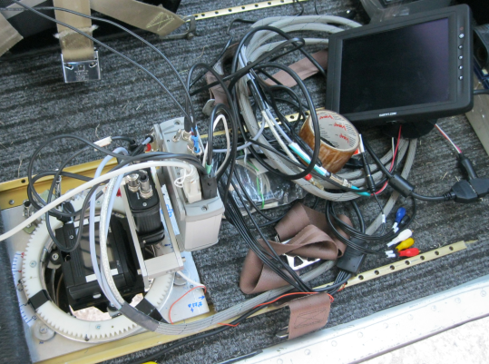
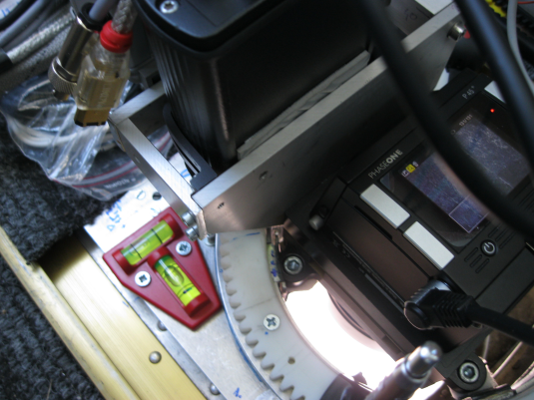
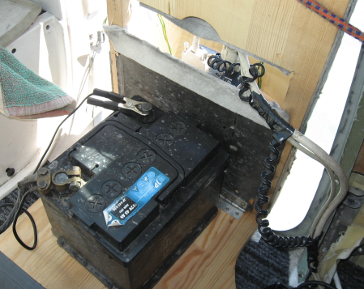
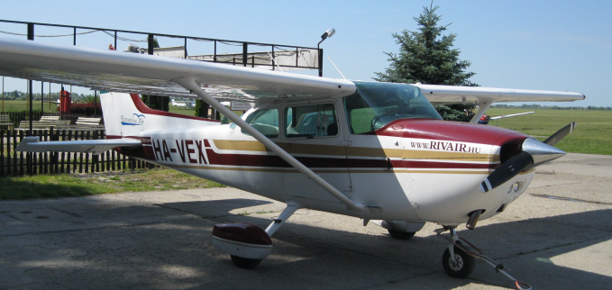
Platform
1000 km hatótáv / 180 km/h utazósebesség
Poggyászajtó / Légifelvételezésre kialakított padlónyílás
Cessna
152/172
Szegedi Légifotó Nap – 2017. szeptember 29.

Slide 4
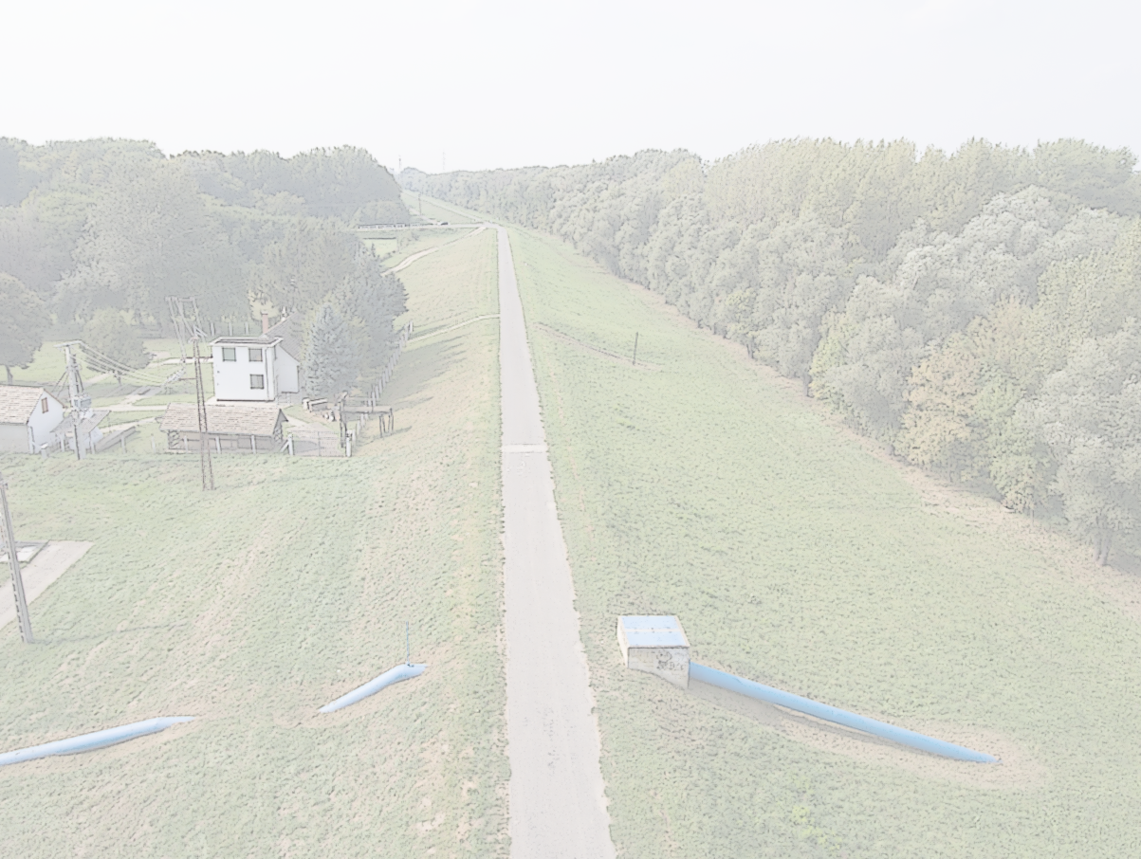
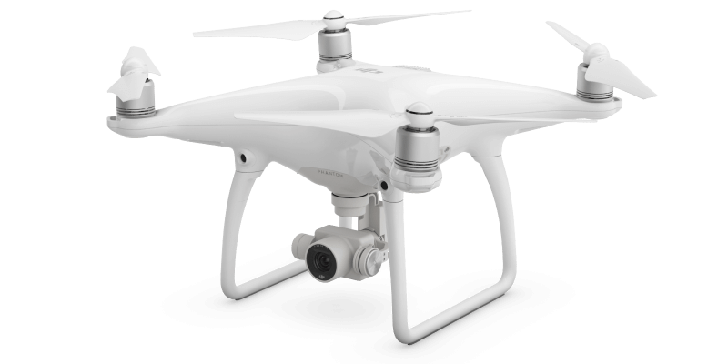
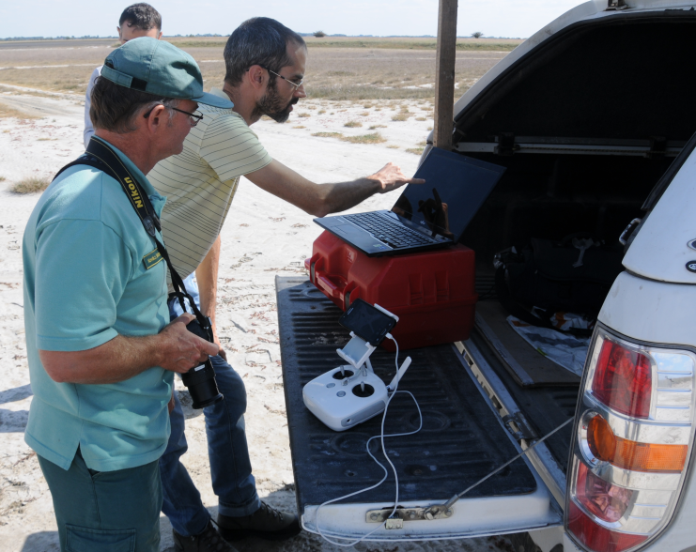
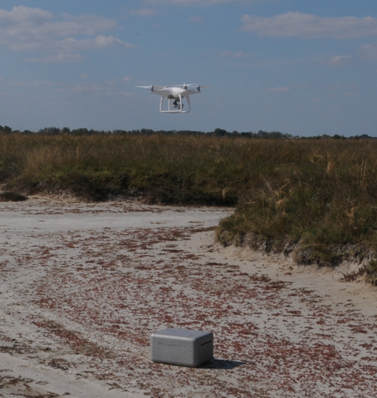
Platform
1380 g / 350 mm
nettó 17-18 perc felvételezés
3 tengelyes gimbal
max. 3,5 km hatótáv
DJI Phantom 4
Légi Térképészeti és Távérzékelési Konferencia – 2016. október 20-21.
Szegedi Légifotó Nap – 2017. szeptember 29.

Slide 5
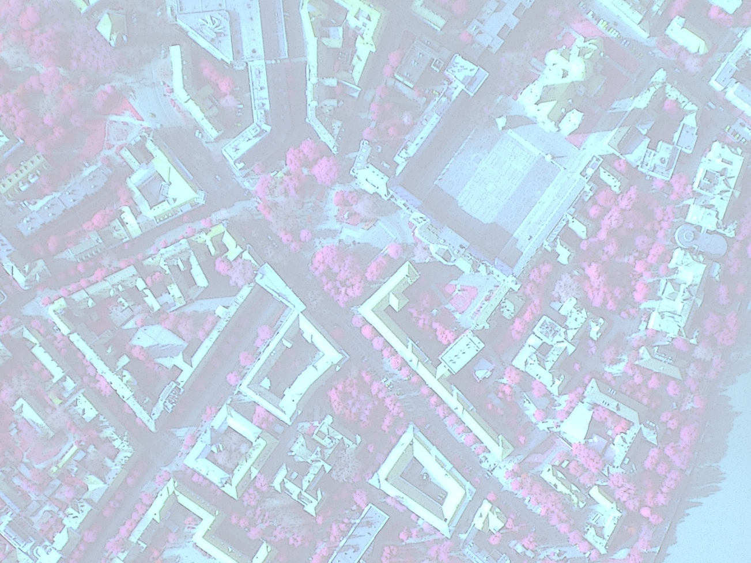
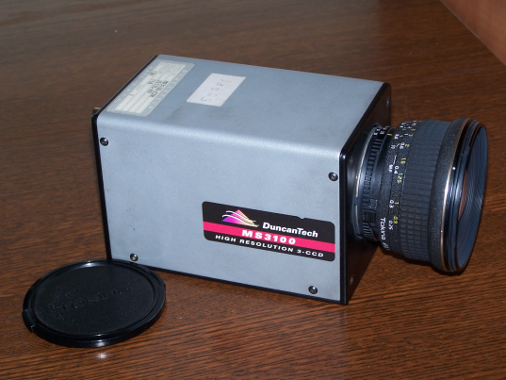
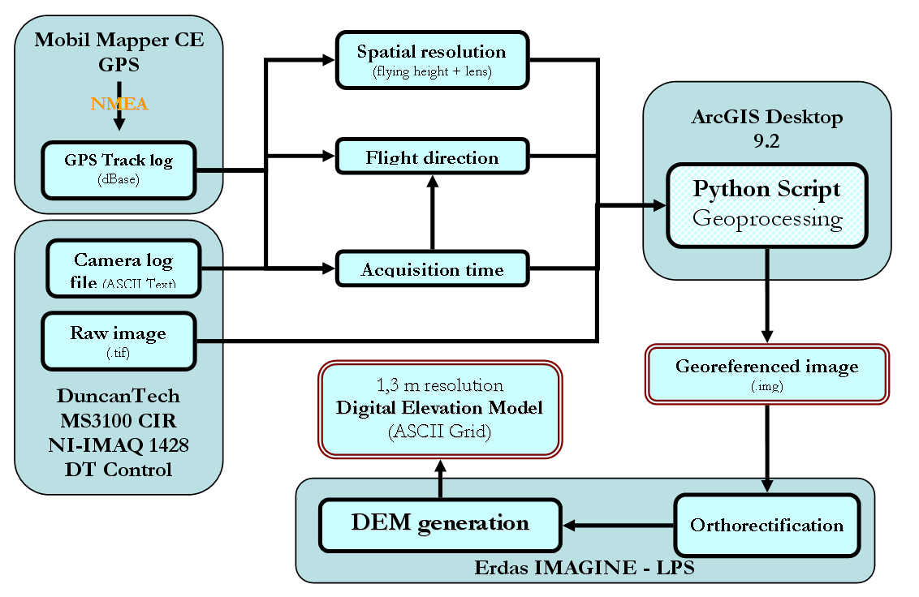
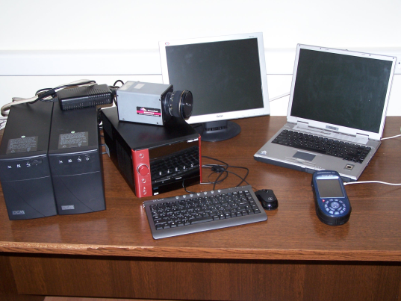
Szenzor
3 CCD / Színes-infravörös (CIR)
1392 x 1040 pixel / 10 bit
~ 1500 m AGL → 40 cm GSD
DuncanTech / Redlake MS3100
Szegedi Légifotó Nap – 2017. szeptember 29.

Slide 6
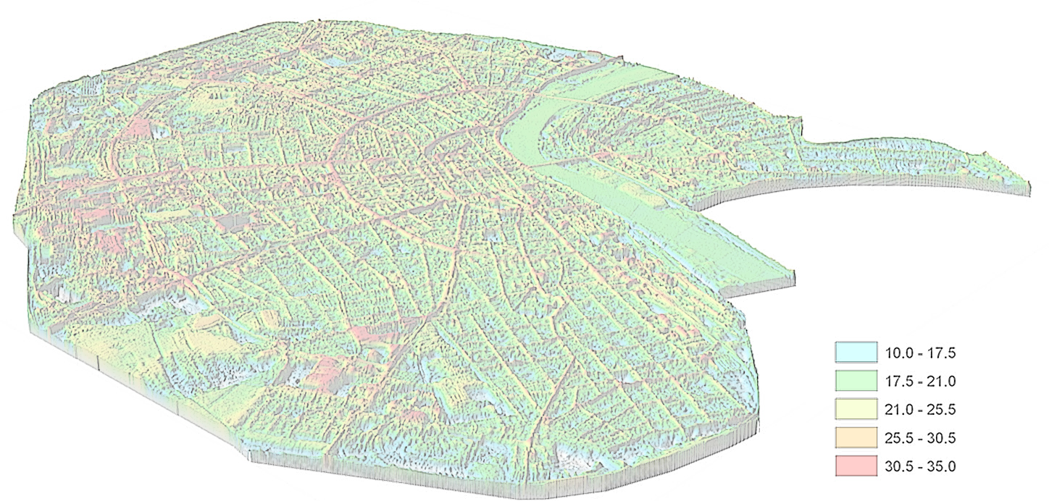
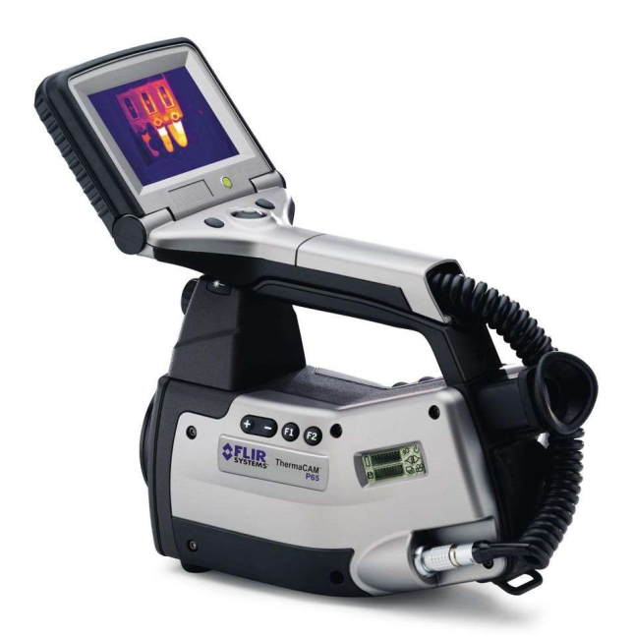

Szenzor
ATIVIZIG
kézikamera (!)
320 x 240 pixel
-40 – 500 °C
~ 2000 m AGL → 2,5 m GSD
ASCII CSV kimenet
FLIR P65
Szegedi Légifotó Nap – 2017. szeptember 29.

Slide 7
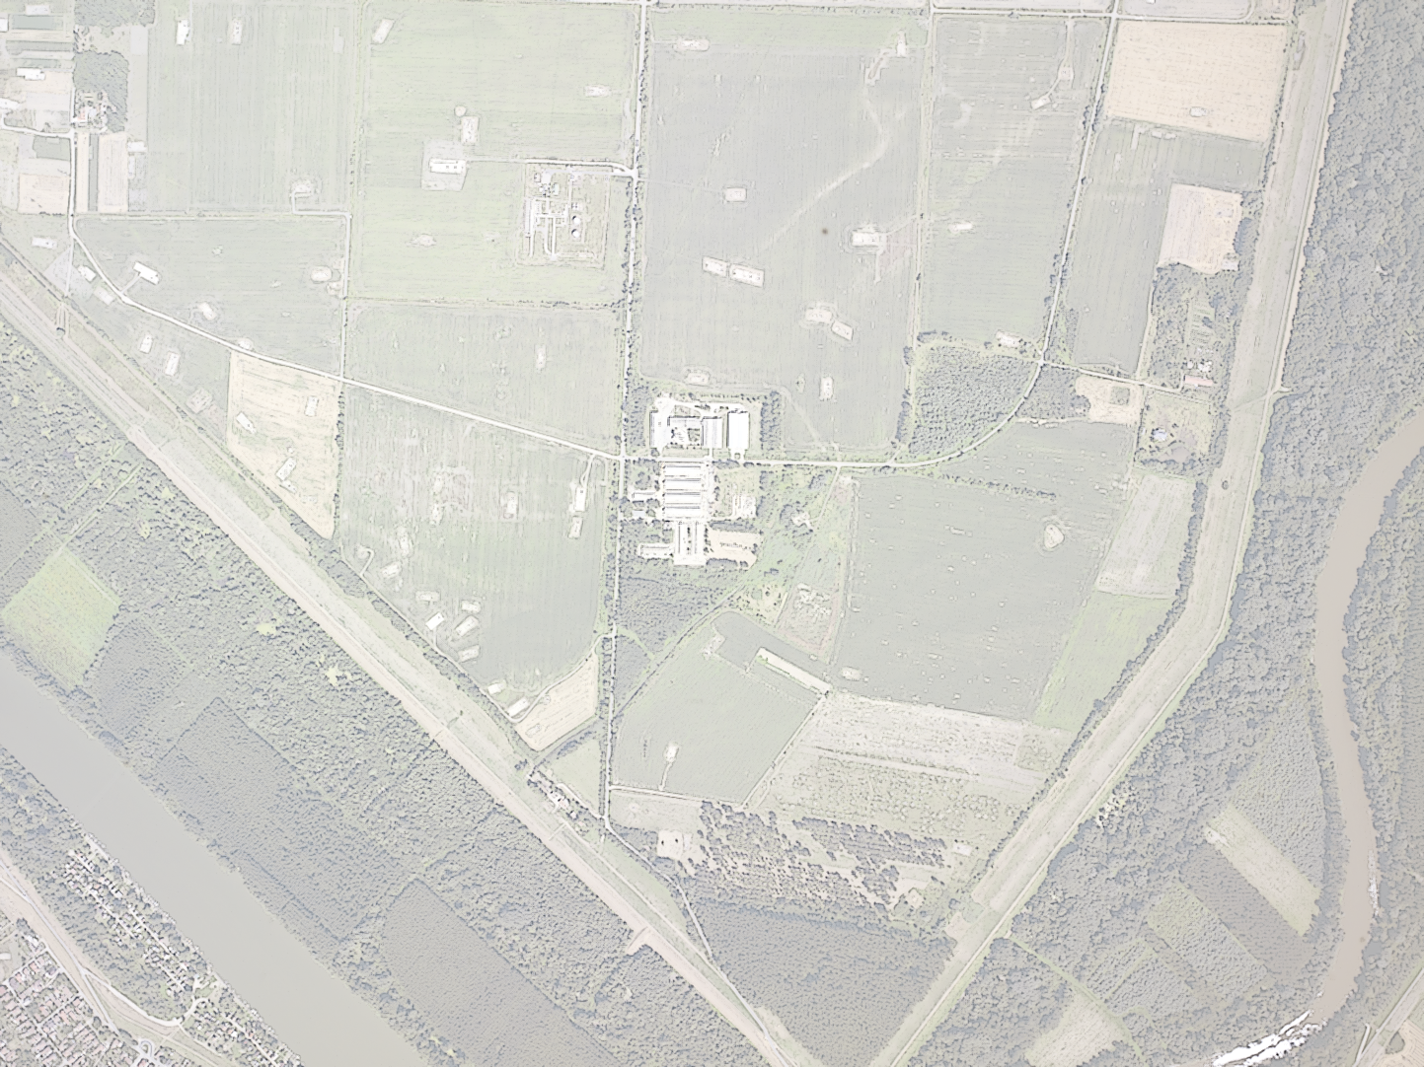
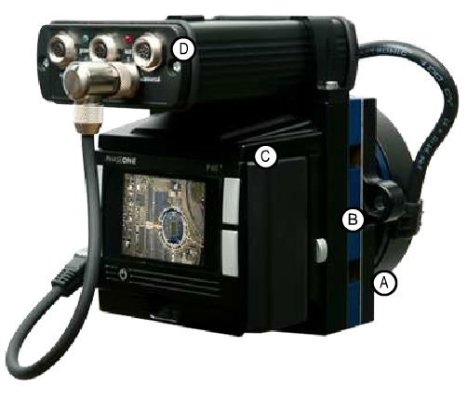
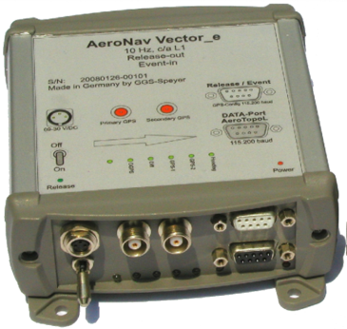
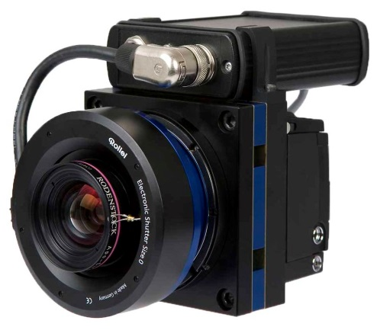
Szenzor
PhaseOne P45+ hátlap
(39 MP, 7216 x 5412 pixel, 16 bit)
47 mm-es cserélhető RGB és CIR objektív
Fénymérő
Blackbox
AeroNav Vector modul
10 Hz, 1m pontosság
Twin GPS antenna
True-heading
~700 m AGL → 10 cm GSD
Trimble Aerial Camera
Szegedi Légifotó Nap – 2017. szeptember 29.

Slide 8
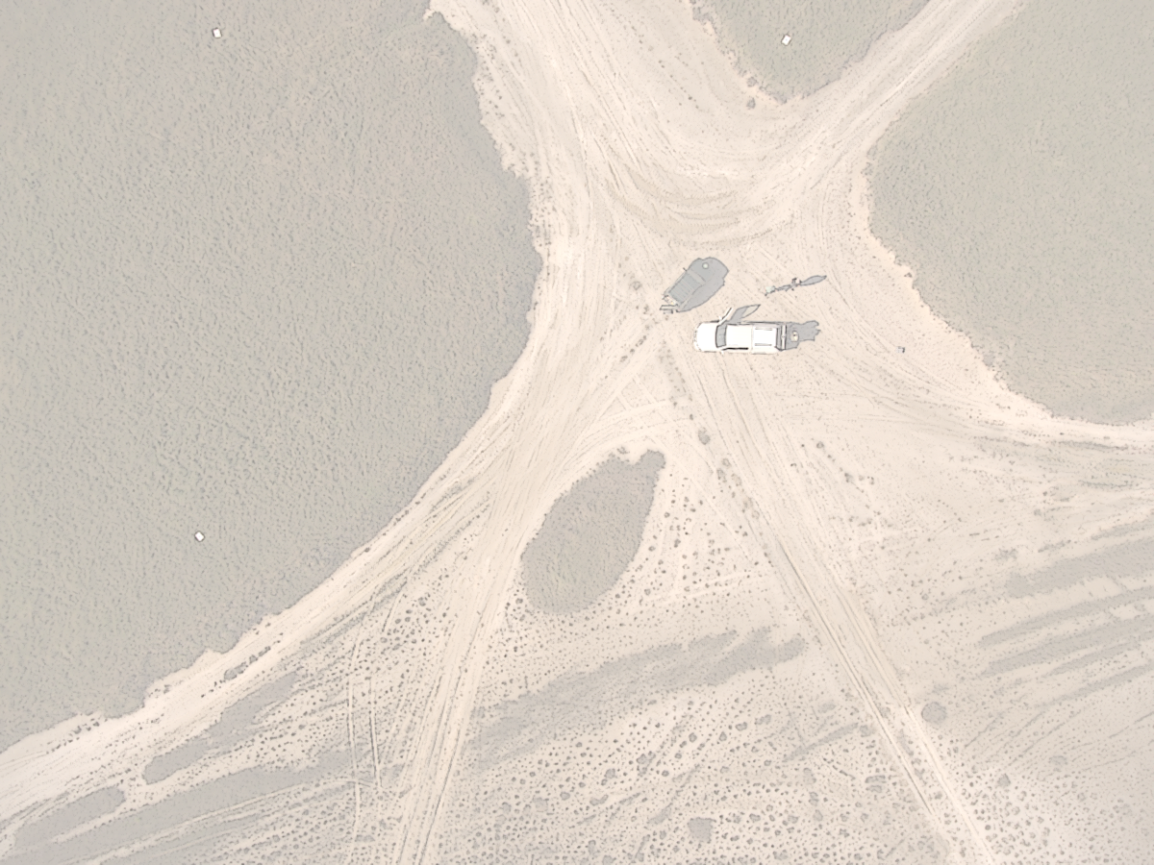
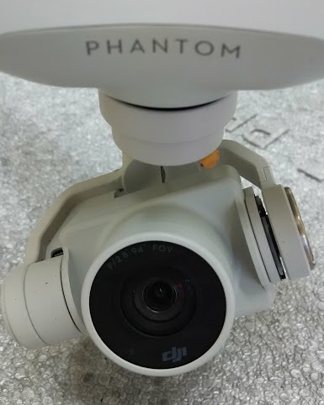
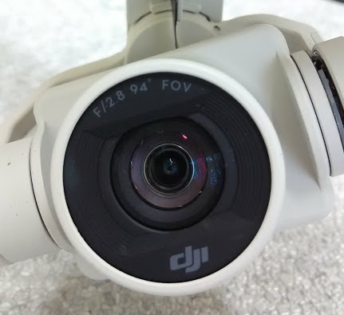
Szenzor
4000 x 3000 pixel
~50 m AGL → 2 cm GSD
f/2.8, 94° FOV, 20 mm
JPEG, DNG (RAW), xmp tag-ek
3 tengelyű gimbalon
DJI Phantom 4
Szegedi Légifotó Nap – 2017. szeptember 29.

Slide 9
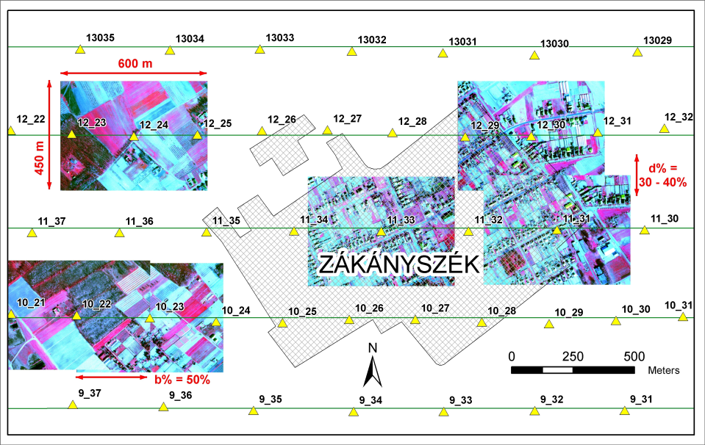
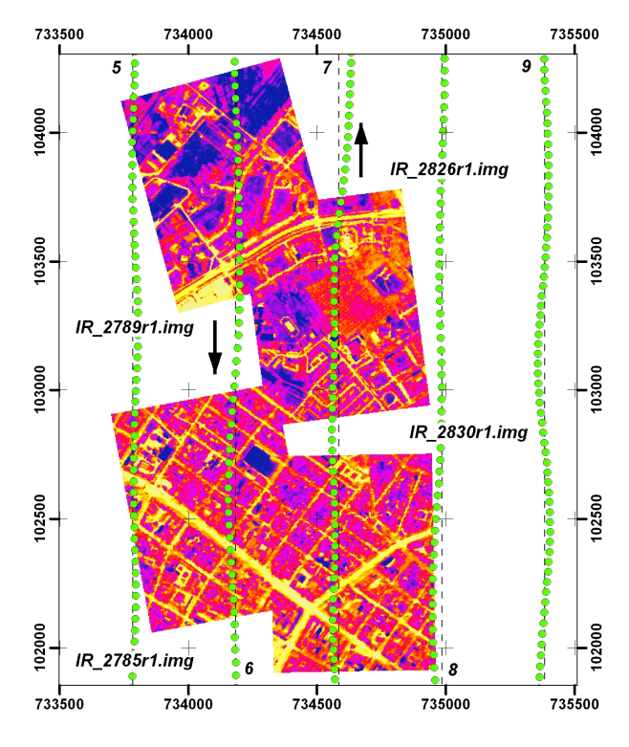
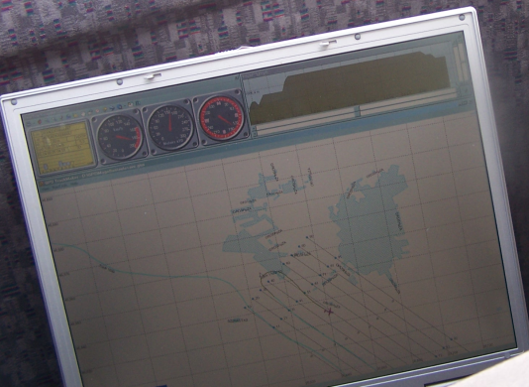
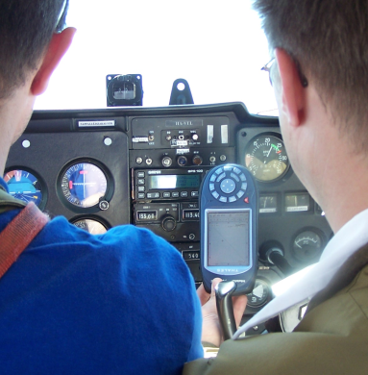
Tervezés / Navigálás
Excel számolótábla / GIS
Navigációs GPS
Időalapú képkészítés
C
I
R
T
I
R
Szegedi Légifotó Nap – 2017. szeptember 29.

Slide 10
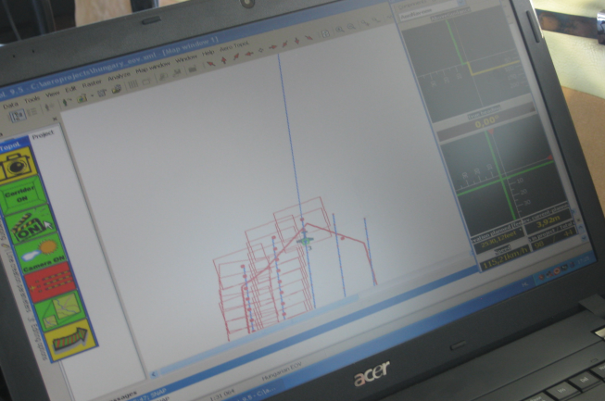
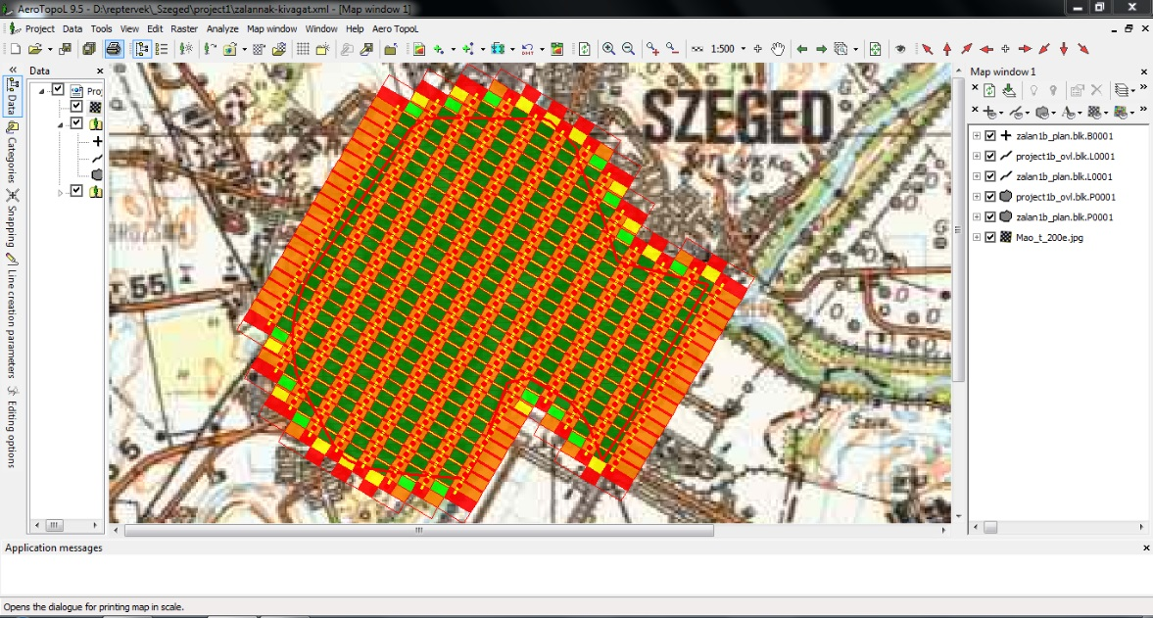
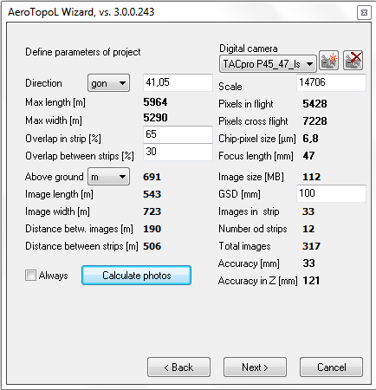
Tervezés / Navigálás
Szoftveres tervezés / navigálás
Pozíció alapú képkészítés
Trimble
DJI

Slide 11

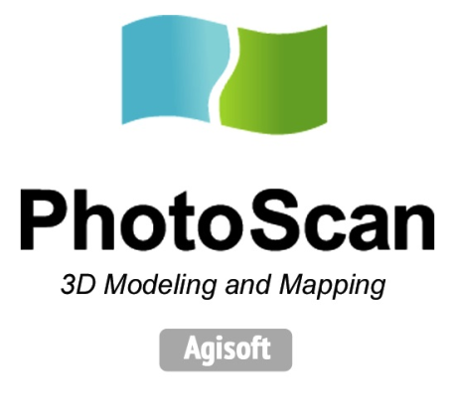


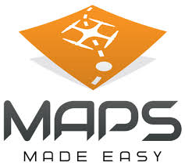

Feldolgozás
Agisoft Photoscan
Drone2Map
WebODM
Maps Made Easy

Slide 12
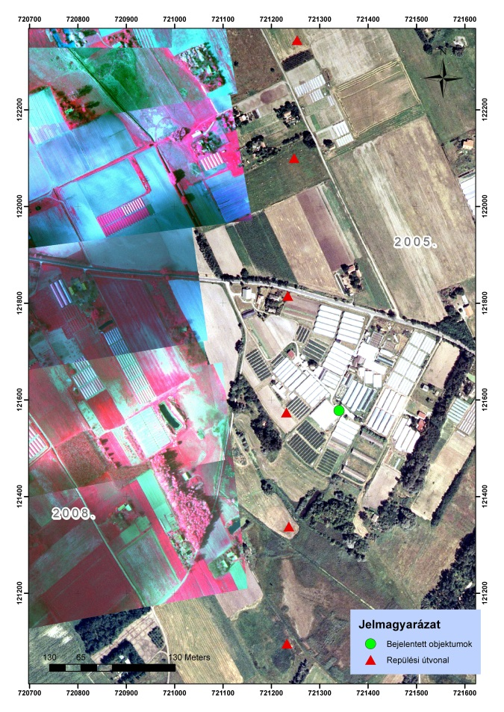
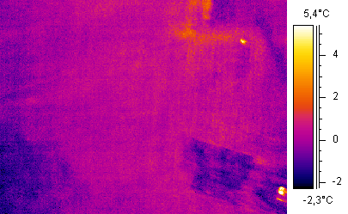
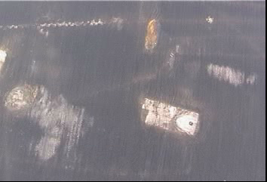
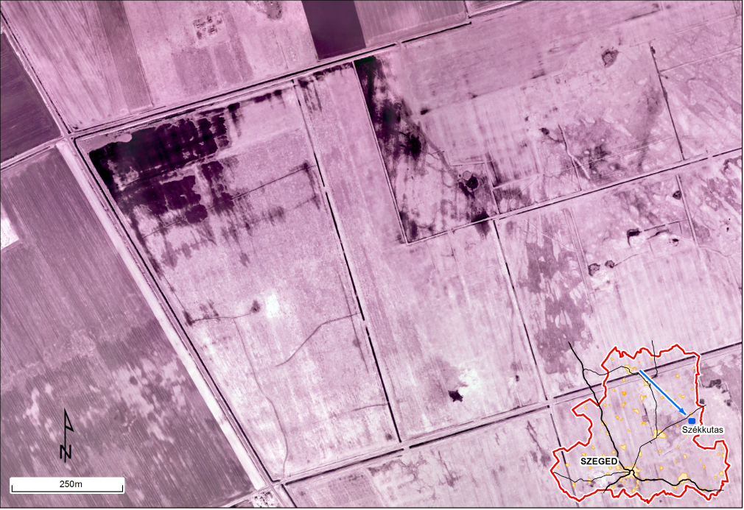
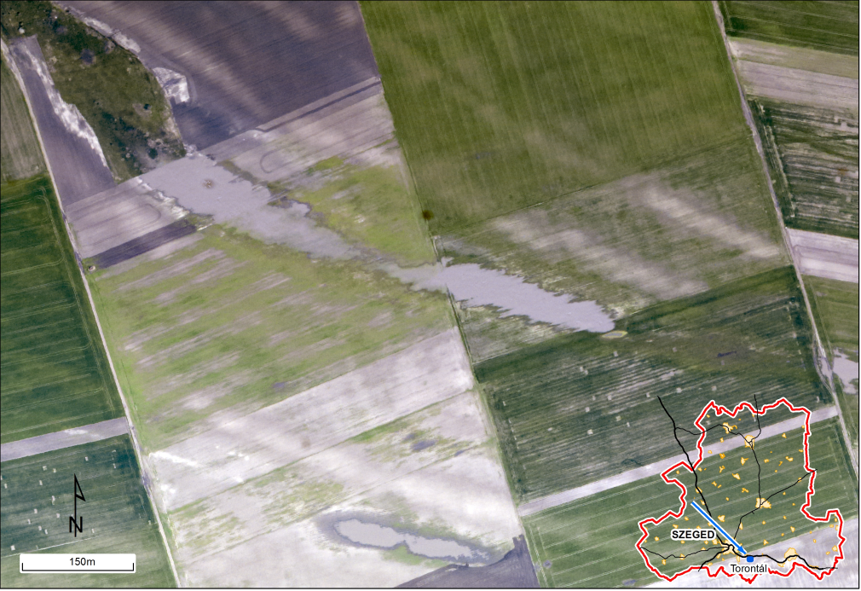
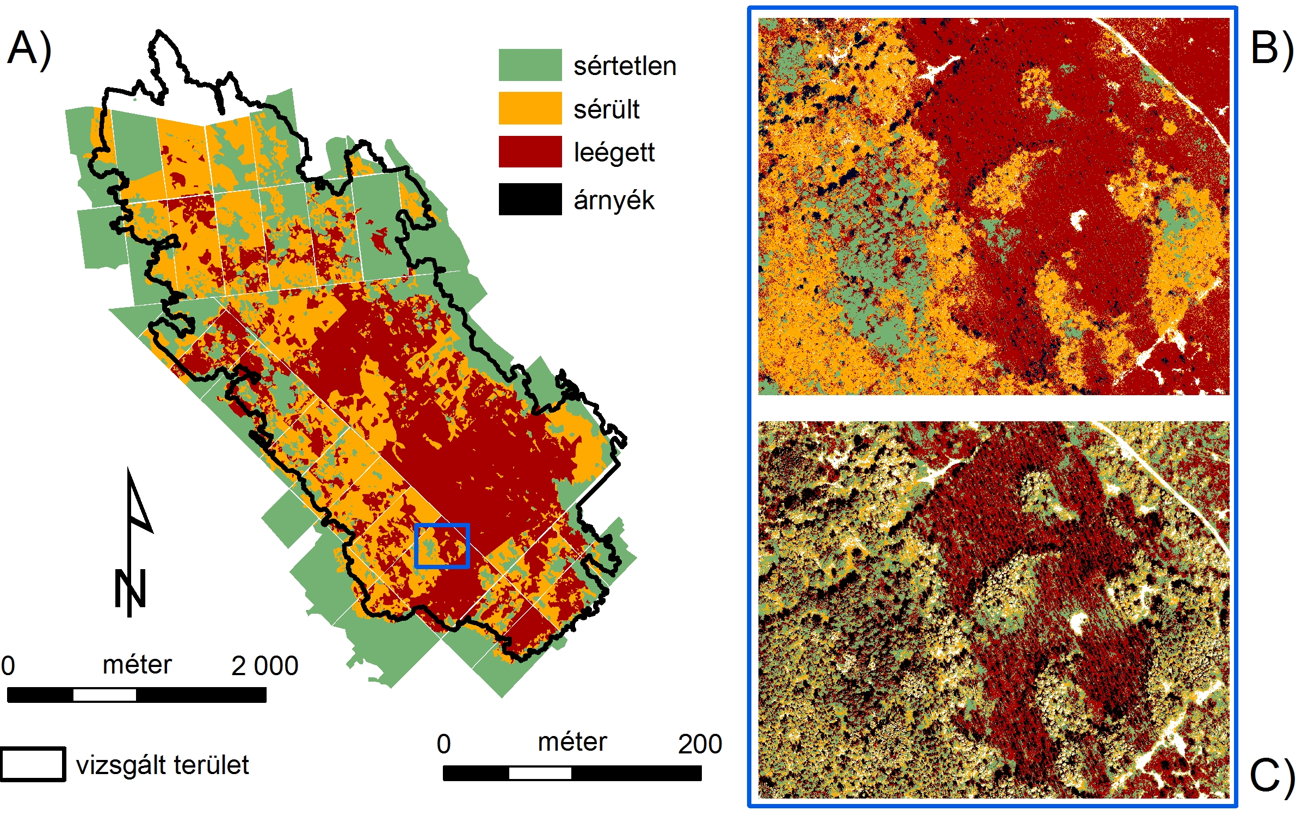
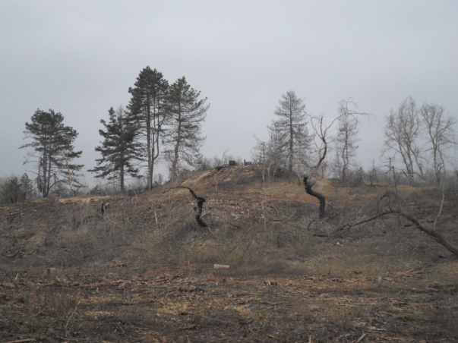
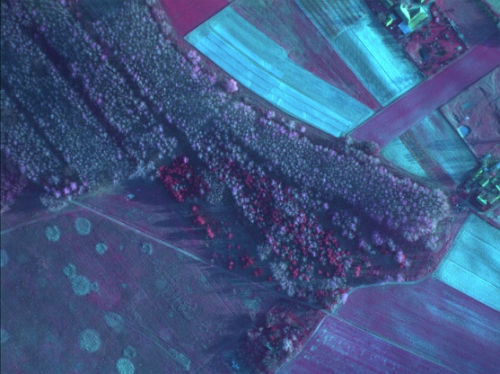
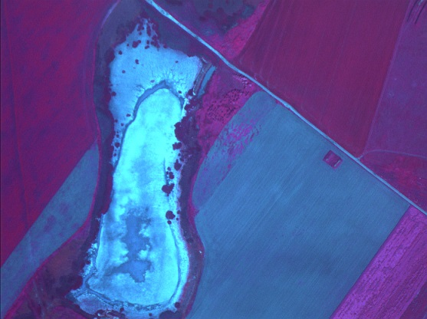
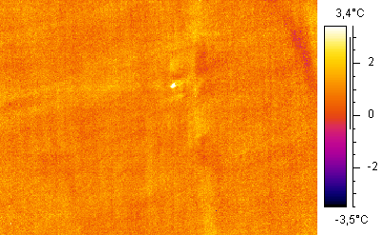
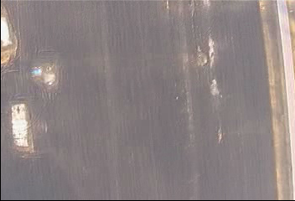
Alkalmazás
Környezeti monitoring
Környezetvédelmi hatósági feladatok támogatása (vízfelület, növényzet – CIR)
Belvíz monitoring (RGB, CIR)
Erdőtűz
Vezeték monitoring (TIR)
Szegedi Légifotó Nap – 2017. szeptember 29.

Slide 13
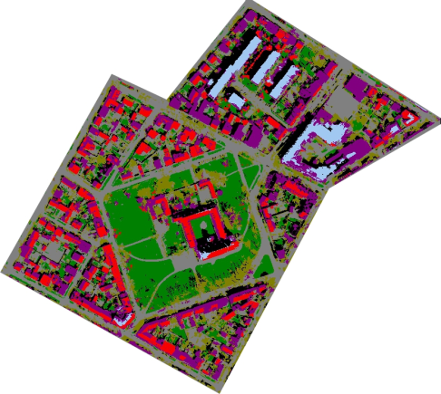
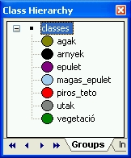
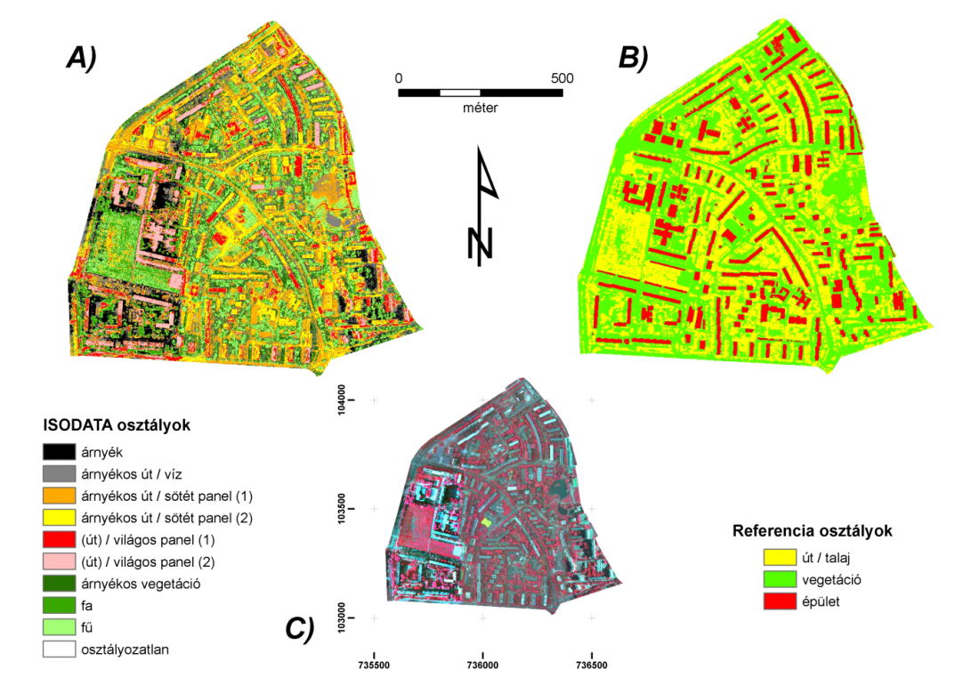
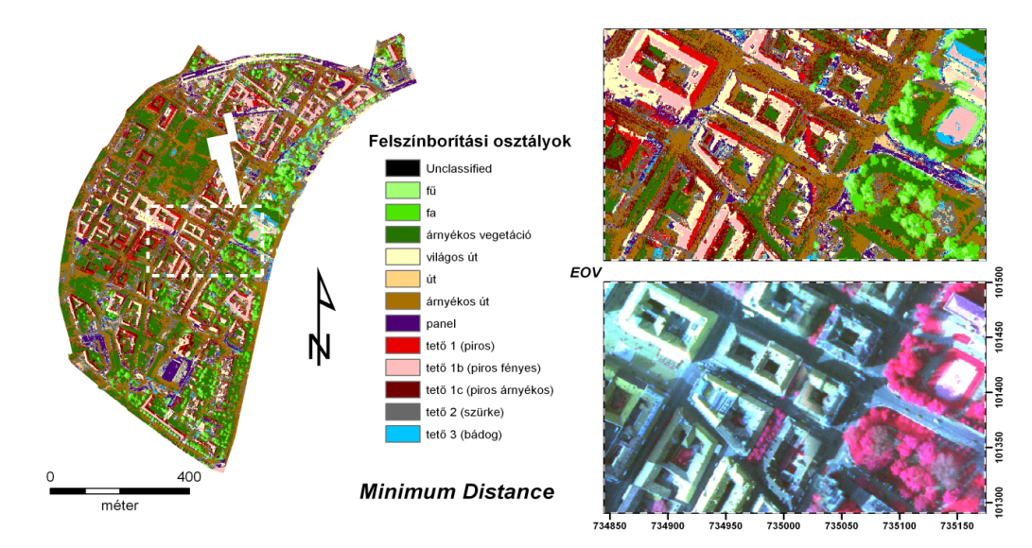
Alkalmazás
Városi felszínborítás
Zöldfelület térképezés (CIR)
Beépítési arányok számítása
OBIA
Sztereo kiértékelés
Szegedi Légifotó Nap – 2017. szeptember 29.

Slide 14
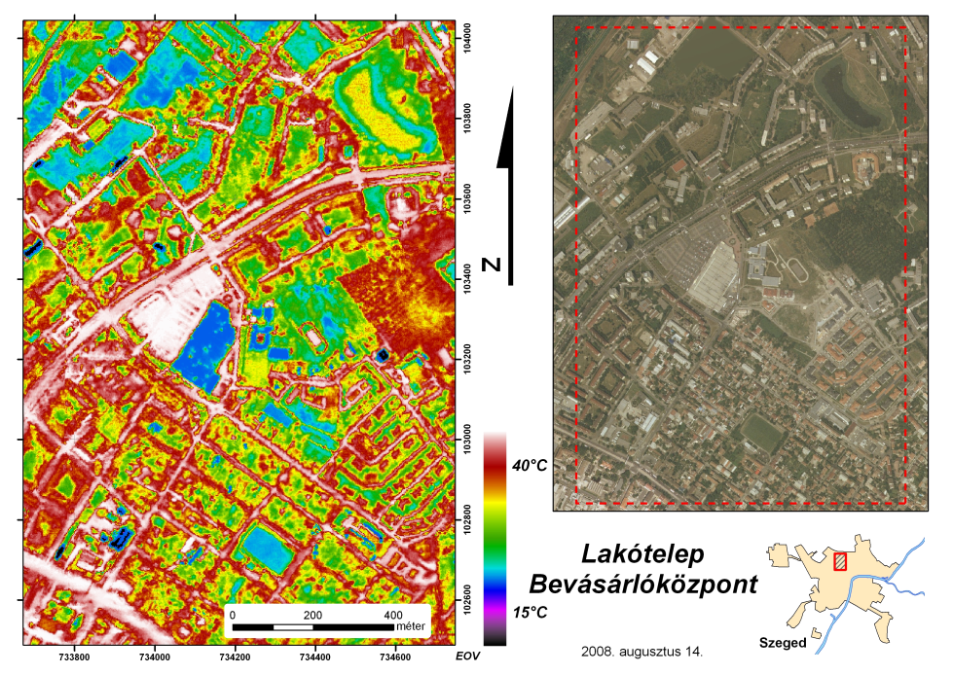
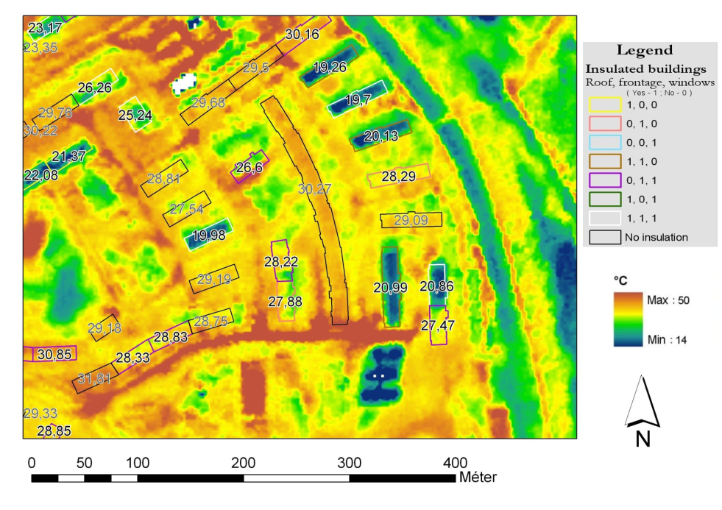
Alkalmazás
Városi felszínhőmérséklet
Felszín- és léghőmérséklet kapcsolata (UHI)
Víz- és zöldfelületek hatása
Panelprogram hatásai
Szegedi Légifotó Nap – 2017. szeptember 29.

Slide 15


Alkalmazás
Geomorfológia
Sztereo fotogrammetria
Szikpadkák
1961
2016
Szegedi Légifotó Nap – 2017. szeptember 29.
Notes:
Szikpadka DSM 1961.évi légifotók, illetve 2016. évi UAV képek alapján+ perspektívikus nézet 5x torzítással. A nyilak ugyanarra a szikpadka szigetre mutatnak

Slide 16


Alkalmazás
Bányászat
Változásvizsgálat
Sztereo fotogrammetria
Térfogatszámítás, GIS
Szegedi Légifotó Nap – 2017. szeptember 29.

Slide 17

Alkalmazás
Régészet
Régészeti lelőhelyek modellezése
Szegedi Légifotó Nap – 2017. szeptember 29.
Notes:
A régészeti lelőhelyek kiterjedése néhány negyzetmetertol több hektarig terjedhet. A nagyobb lelőhelyek terkepezeset terepbejarassal vagy napjainkban UAV val lehetseges. A modszerek segitsegevel kulonbozokeppen hatarolhato le egy adott terület. UAV segitsegevel az egykori formak terkepezhetoek. Illetve a "magasbol" lathatova valnak. A modszer gyors , hatekony es latvanyos.

Slide 18

Alkalmazás
Természetvédelem
+ georadar
Szegedi Légifotó Nap – 2017. szeptember 29.
Notes:
Egy faj jobb megismeresehez több kutatasi modszer bevetese kivaloan alkalmas. A delvideki foldikutya habitusarol , foldalatti leterol napjainkban keves informacio all rendelkezesre. A faj fokozottan vedett hiszen a kihalas szelen all (nehany száz egyed). UAV segitsegevel a jarataibol elokerult uledek mennyiseget hataroztuk meg, ami eddig nem volt lehetseges, mivel a terepbejarasok alkalmaval csupan a helyzetuket lehetett meghatarozni, de az elokerult uledek mennyiseget nem. A modszer segitsegevel az uledek halmok konnyen pozicionalhaoak es mennyiseguk (terfogatuk) is konnyen megallapithato.

Slide 19

Összegzés
Közel egy évtizedes tapasztalat → növekvő kutatási potenciál (új eszközök, módszerek, alkalmazások)
Társtudományok megszólítása (régészet, városklíma, erdészet)
Új trendek, technológiák követése és elsajátítása (új beruházások) → merevszárnyú UAV
Hazai és nemzetközi szintű kutatási együttműködések
Szegedi Légifotó Nap – 2017. szeptember 29.

Slide 20

Köszönjük a figyelmet!
Szegedi Tudományegyetem – Természeti Földrajzi és Geoinformatikai Tanszék

